Slide 1




Slide 2


Slide 3





Em hãy kể tên một số đảo, quần đảo của nước ta hoặc giới thiệu em biết về đảo

Slide 4
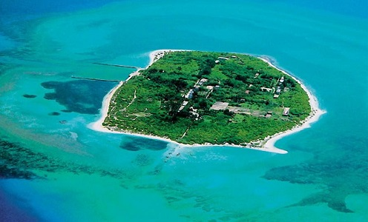
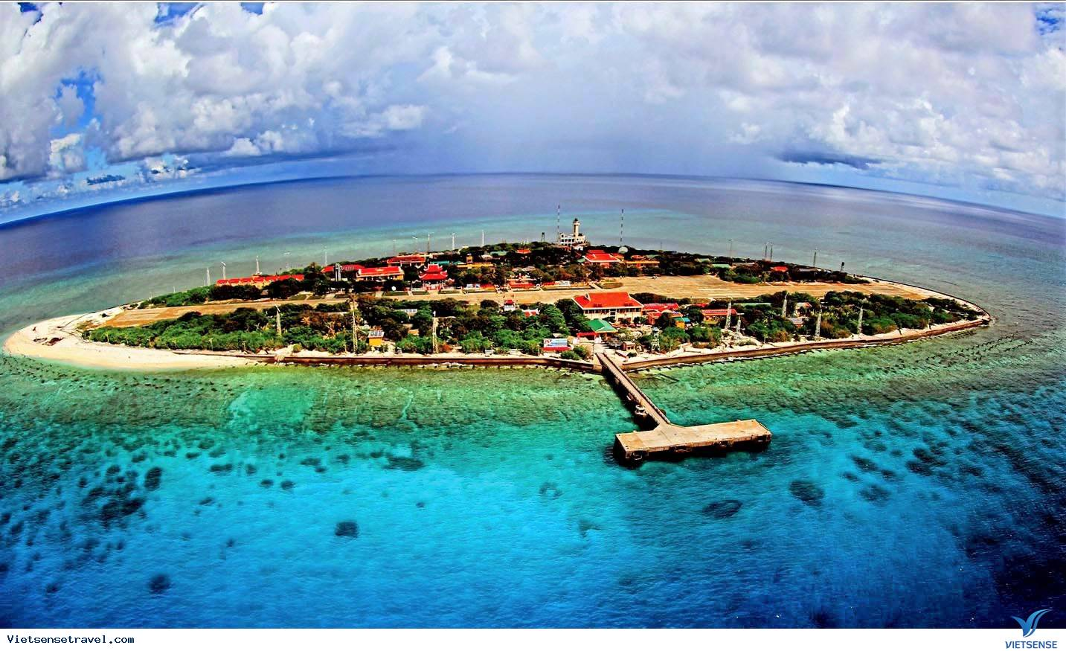
Quần đảo Hoàng Sa
Quần đảo Trường Sa

Slide 5





BÀI 10:
Notes:
Chúng ta vừa nghe bài hát nói về phong cảnh của đảo Trường Sa, và nghe các bạn kể mộ số đảo, quần đảo của nước ta, để hiểu thêm về đảo và quần đảo và người lích vẫn canh gác bảo vệ tổ quốc ở Trường Sa hôm nay chúng ta cùng tìm hiểu bài Cảm xúc Trường Sa

Slide 6

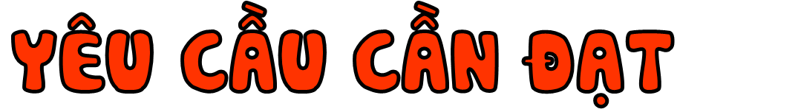

1
- Đọc đúng từ ngữ, câu, đoạn và diễn cảm bài thơ Cảm xúc Trường Sa
- Biết đọc diễn cảm và nhân giọng vào các từ ngữ bộc lộ cảm xúc về cảnh vật, cuộc sống của người lính ở Trường Sa
- Nhận biết được cách liên tưởng, so sánh,… trong bài thơ.
- Hiểu điều tác giả muốn nói qua câu chuyện: Đất nước Việt Nam bao gồm cả những hòn đảo, quần đảo lớn, nhỏ, cả vùng biển vùng trời ngoài khơi xa, nơi hàng ngày, hàng giờ có biết bao con người thầm lặng hi sinh, chịu muôn vàn gian nguy để bảo vệ vẹn toàn lãnh thổ của chúng ta.

Slide 7



Slide 8




ĐỌC MẪU
Mắt dõi
Tay dò
Tai nghe

Slide 9

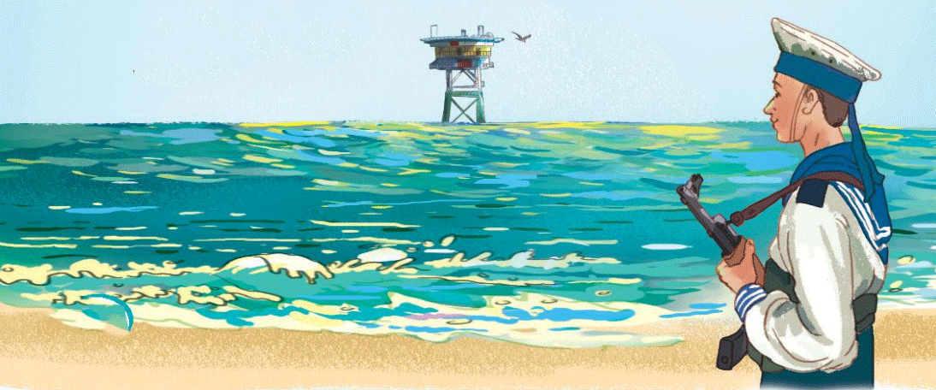
Em đã nhớ Trường Sa
Cả khi mình chưa đến
Giữa sóng, cát không ngờ
Gặp màu hoa muống biển.
Nụ cười người lính đảo
Trong gian khó vẫn ngời
Ánh mắt bao trìu mến
Ngắm hải âu giữa trời.
Những Đá Thị, Len Đao
Song Tử Tây sóng vỗ
Những Sơn Ca, Sinh Tồn
Hoa bàng vuông đợi nở.
Mỗi hạt cát Trường Sa
Đã trở thành máu thịt
Những tên đảo, tên người
Viết hoa thành Tổ quốc.
(Huệ Triệu)
Những nhà giàn giữ đảo
Neo cả nhịp tim người
Muốn gửi vào muôn gió
Xin từng ngày sóng nguôi.
Bão giăng giăng mặt biển
Đảo oằn mình khát xưa
Đóa san hô kiêu hãnh
Vẫn nở hoa bốn mùa.

Slide 10
Cùng chia đoạn
1
Em đã nhớ Trường Sa
Cả khi mình chưa đến
Giữa sóng, cát không ngờ
Gặp màu hoa muống biển.
5
Nụ cười người lính đảo
Trong gian khó vẫn ngời
Ánh mắt bao trìu mến
Ngắm hải âu giữa trời.
Những Đá Thị, Len Đao
Song Tử Tây sóng vỗ
Những Sơn Ca, Sinh Tồn
Hoa bàng vuông đợi nở.
2
6
Mỗi hạt cát Trường Sa
Đã trở thành máu thịt
Những tên đảo, tên người
Viết hoa thành Tổ quốc.
(Huệ Triệu)
Những nhà giàn giữ đảo
Neo cả nhịp tim người
Muốn gửi vào muôn gió
Xin từng ngày sóng nguôi.
3
4
Bão giăng giăng mặt biển
Đảo oằn mình khát xưa
Đóa san hô kiêu hãnh
Vẫn nở hoa bốn mùa.

Slide 11



Đá Thị
Len Đao
Đảo Song Tử Tây
Sơn Ca
sinh tồn

Slide 12

Em đã nhớ/ Trường Sa
Cả khi mình/ chưa đến……

Slide 13





LUYỆN ĐỌC TRONG NHÓM
Yêu Cầu
Phân công đọc theo đoạn.
Tất cả thành viên đều đọc.
Giải nghĩa từ cùng nhau.
Tiêu chí đánh giá
1. Đọc đúng.
2. Đọc to, rõ.
3. Đọc ngắt, nghỉ đúng chỗ.

Slide 14

LUYỆN ĐỌC TRƯỚC LỚP
Tiêu chí đánh giá
1. Đọc đúng.
2. Đọc to, rõ.
3. Đọc ngắt, nghỉ đúng chỗ.

Slide 15


Slide 16

1
Ở khổ thơ đầu, điều gì gây bất ngờ với mọi người khi đến Trường Sa?
3
2
Theo em, nhà thơ muốn nói gì qua hình ảnh “Đoá san hô kiêu hãnh/ Vẫn nở hoa bốn mùa”?
Ở khổ thơ đầu, điều gì gây bất ngờ với mọi người khi đến Trường Sa?
4
5
Nêu cảm nghĩ của em về người lính đảo Trường Sa.
Ý nghĩa của khổ thơ cuối là gì? Em chọn ý nào dưới đây? Vì sao?

Slide 17

THẢO LUẬN NHÓM 4 TRẢ LỜI CÂU HỎI

Slide 18

1
Ở khổ thơ đầu, điều gì gây bất ngờ với mọi người khi đến Trường Sa?
Trường Sa là nơi đầu sóng ngọn gió rất khó khăn vất vả bão tố, nắng gắt thiếu nước ngọt. Nhưng khi đến Trường Sa ai cũng ngạc nhiên, bất ngờ gặp mầu hoa muống biển sác màu tím gợi lên Trường Sa thân quen, yên bình.

Slide 19
2
2. Em hiểu thế nào về hai dòng thơ “Những nhà giàn giữ đảo/ Neo cả nhịp tim người"? Chọn câu trả lời dưới đây hoặc nêu ý kiến của em.
A. Sự thấu hiểu của người dân trước những gian nguy mà người lính nhà giàn phải đương đầu.
B. Cảm xúc thương yêu, lo lắng của người ra thăm đảo dành cho người lính Trường Sa.
C. Tình yêu tha thiết của người dân đất Việt đối với biển đảo quê hương.

Slide 20
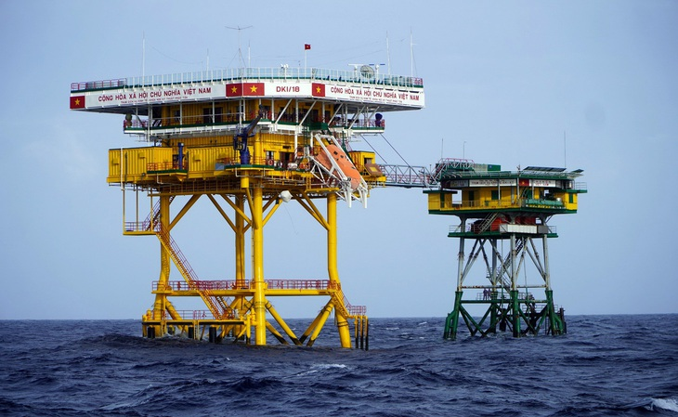
2

Slide 21

Hai câu thơ cho thấy sự thấu hiểu của người dân trước những gian nguy mà người lính nhà giàn phải đương đầu. Những chiến sĩ bán trụ trên những nhà giàn giữa biển khơi bao la, phải trải qua những thiếu thốn trong sinh hoạt hàng ngày, không những thế còn phải chống chọi với sự khắc nghiệt của thiên nhiên.

Slide 22
3
3. Theo em, nhà thơ muốn nói gì qua hình ảnh “Đoá san hô kiêu hãnh/ Vẫn nở hoa bốn mùa”?
Nói lên sức mãnh kiệt của thiên nhiên và con người ở Trường Sa
Nói lên tinh thần kiên cường bất khuất của những người lính ở Trường Sa.....

Slide 23
4
4. Nêu cảm nghĩ của em về người lính đảo Trường Sa.
VD: Em thấy người lính dũng cảm kiên cường, hiền lành giản dị. Họ cống hiến tuổi trẻ của mình để bảo vệ Tổ quốc……

Slide 24

5
Ý nghĩa của khổ thơ cuối là gì? Em chọn ý nào dưới đây? Vì sao?
A. Quần đảo Trường Sa thuộc chủ quyền thiêng liêng của Tổ quốc ta.
B. Những tên đảo, tên người ở Trường Sa góp phần làm nền Tổ quốc vẹn toàn.
C. Những người thầm lặng bảo vệ biển trời Tổ quốc đáng được tôn vinh.

Slide 25

Theo em nội dung chính của bài học là gì?
Đất nước Việt Nam bao gồm cả những hòn đảo, quần đảo lớn, nhỏ, cả vùng biển vùng trời ngoài khơi xa, nơi hàng ngày, hàng giờ có biết bao con người thầm lặng hi sinh, chịu muôn vàn gian nguy để bảo vệ vẹn toàn lãnh thổ của chúng ta.

Slide 26


Slide 27


Đọc diễn cảm toàn bài, nhấn giọng vào những từ ngữ thể hiện cảm xúc của vào Trường Sa

Slide 28





Slide 29


Slide 30
1
Dựa vào ý thơ của bài Cảm xúc Trường Sa, viết 2 – 3 câu về sự kiên cường của những người lính đảo.
Cuộc sống ngoài khơi xa, làm sao mà tránh khỏi những khó khăn, thiếu thốn. Những người chiến sĩ chỉ có những cái siết tay thắm tình đồng chí cảm thông với nhau giữa tiếng rì rào sóng vỗ; chỉ có những tiếng hát đồng đội xua tan cái giá lạnh của gió sương hải đảo cũng như nỗi cô đơn của người chiến sĩ; chỉ có những nỗi ngóng trông từng lá thư, cánh thiệp, từng món quà nhỏ, từng lời chúc…

Slide 31
1
2. Xác định chủ ngữ, vị ngữ của mỗi câu em đã viết ở bài tập 1.
Chủ ngữ: Cuộc sống ngoài khơi xa, Những người chiến sĩ.
Vị ngữ: làm sao mà tránh khỏi những khó khăn, thiếu thốn, chỉ có những cái siết tay thắm tình đồng chí cảm thông với nhau giữa tiếng rì rào sóng vỗ; chỉ có những tiếng hát đồng đội xua tan cái giá lạnh của gió sương hải đảo cũng như nỗi cô đơn của người chiến sĩ; chỉ có những nỗi ngóng trông từng lá thư, cánh thiệp, từng món quà nhỏ, từng lời chúc…

Slide 32


